Slide 1
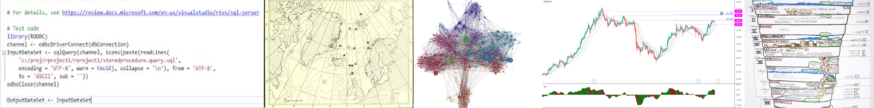


TEI_Publier son document
Giovanni Pietro Vitali
giovannipietrovitali@gmail.com | giovannni.vitali@uvsq.fr
Université de Versailles Saint Quentin en Yvelines
Université Paris-Saclay

Slide 2
Objectif
Créer une page web (HTML) à partir d’un fichier TEI (.xml) dans Oxygen XML Editor.
🔧 Nous allons utiliser les feuilles de style XSL fournies avec TEI pour générer automatiquement une page web lisible.

Slide 3
Étape 1 : Ouvrir le fichier TEI
1. Ouvrez Oxygen XML Editor.
2. Chargez votre fichier TEI (ex : TEI_02_corrigé.xml).
💡 Vérifiez que le fichier utilise bien la structure TEI (commence par <TEI>... ).

Slide 4
Étape 2 : Créer un scénario de transformation
1. Menu : Document > Transformation > Configure Transformation Scenario...
2. Cliquez sur "New" pour créer un nouveau scénario.
3. Donnez-lui un nom (ex : TEI vers HTML).

Slide 5
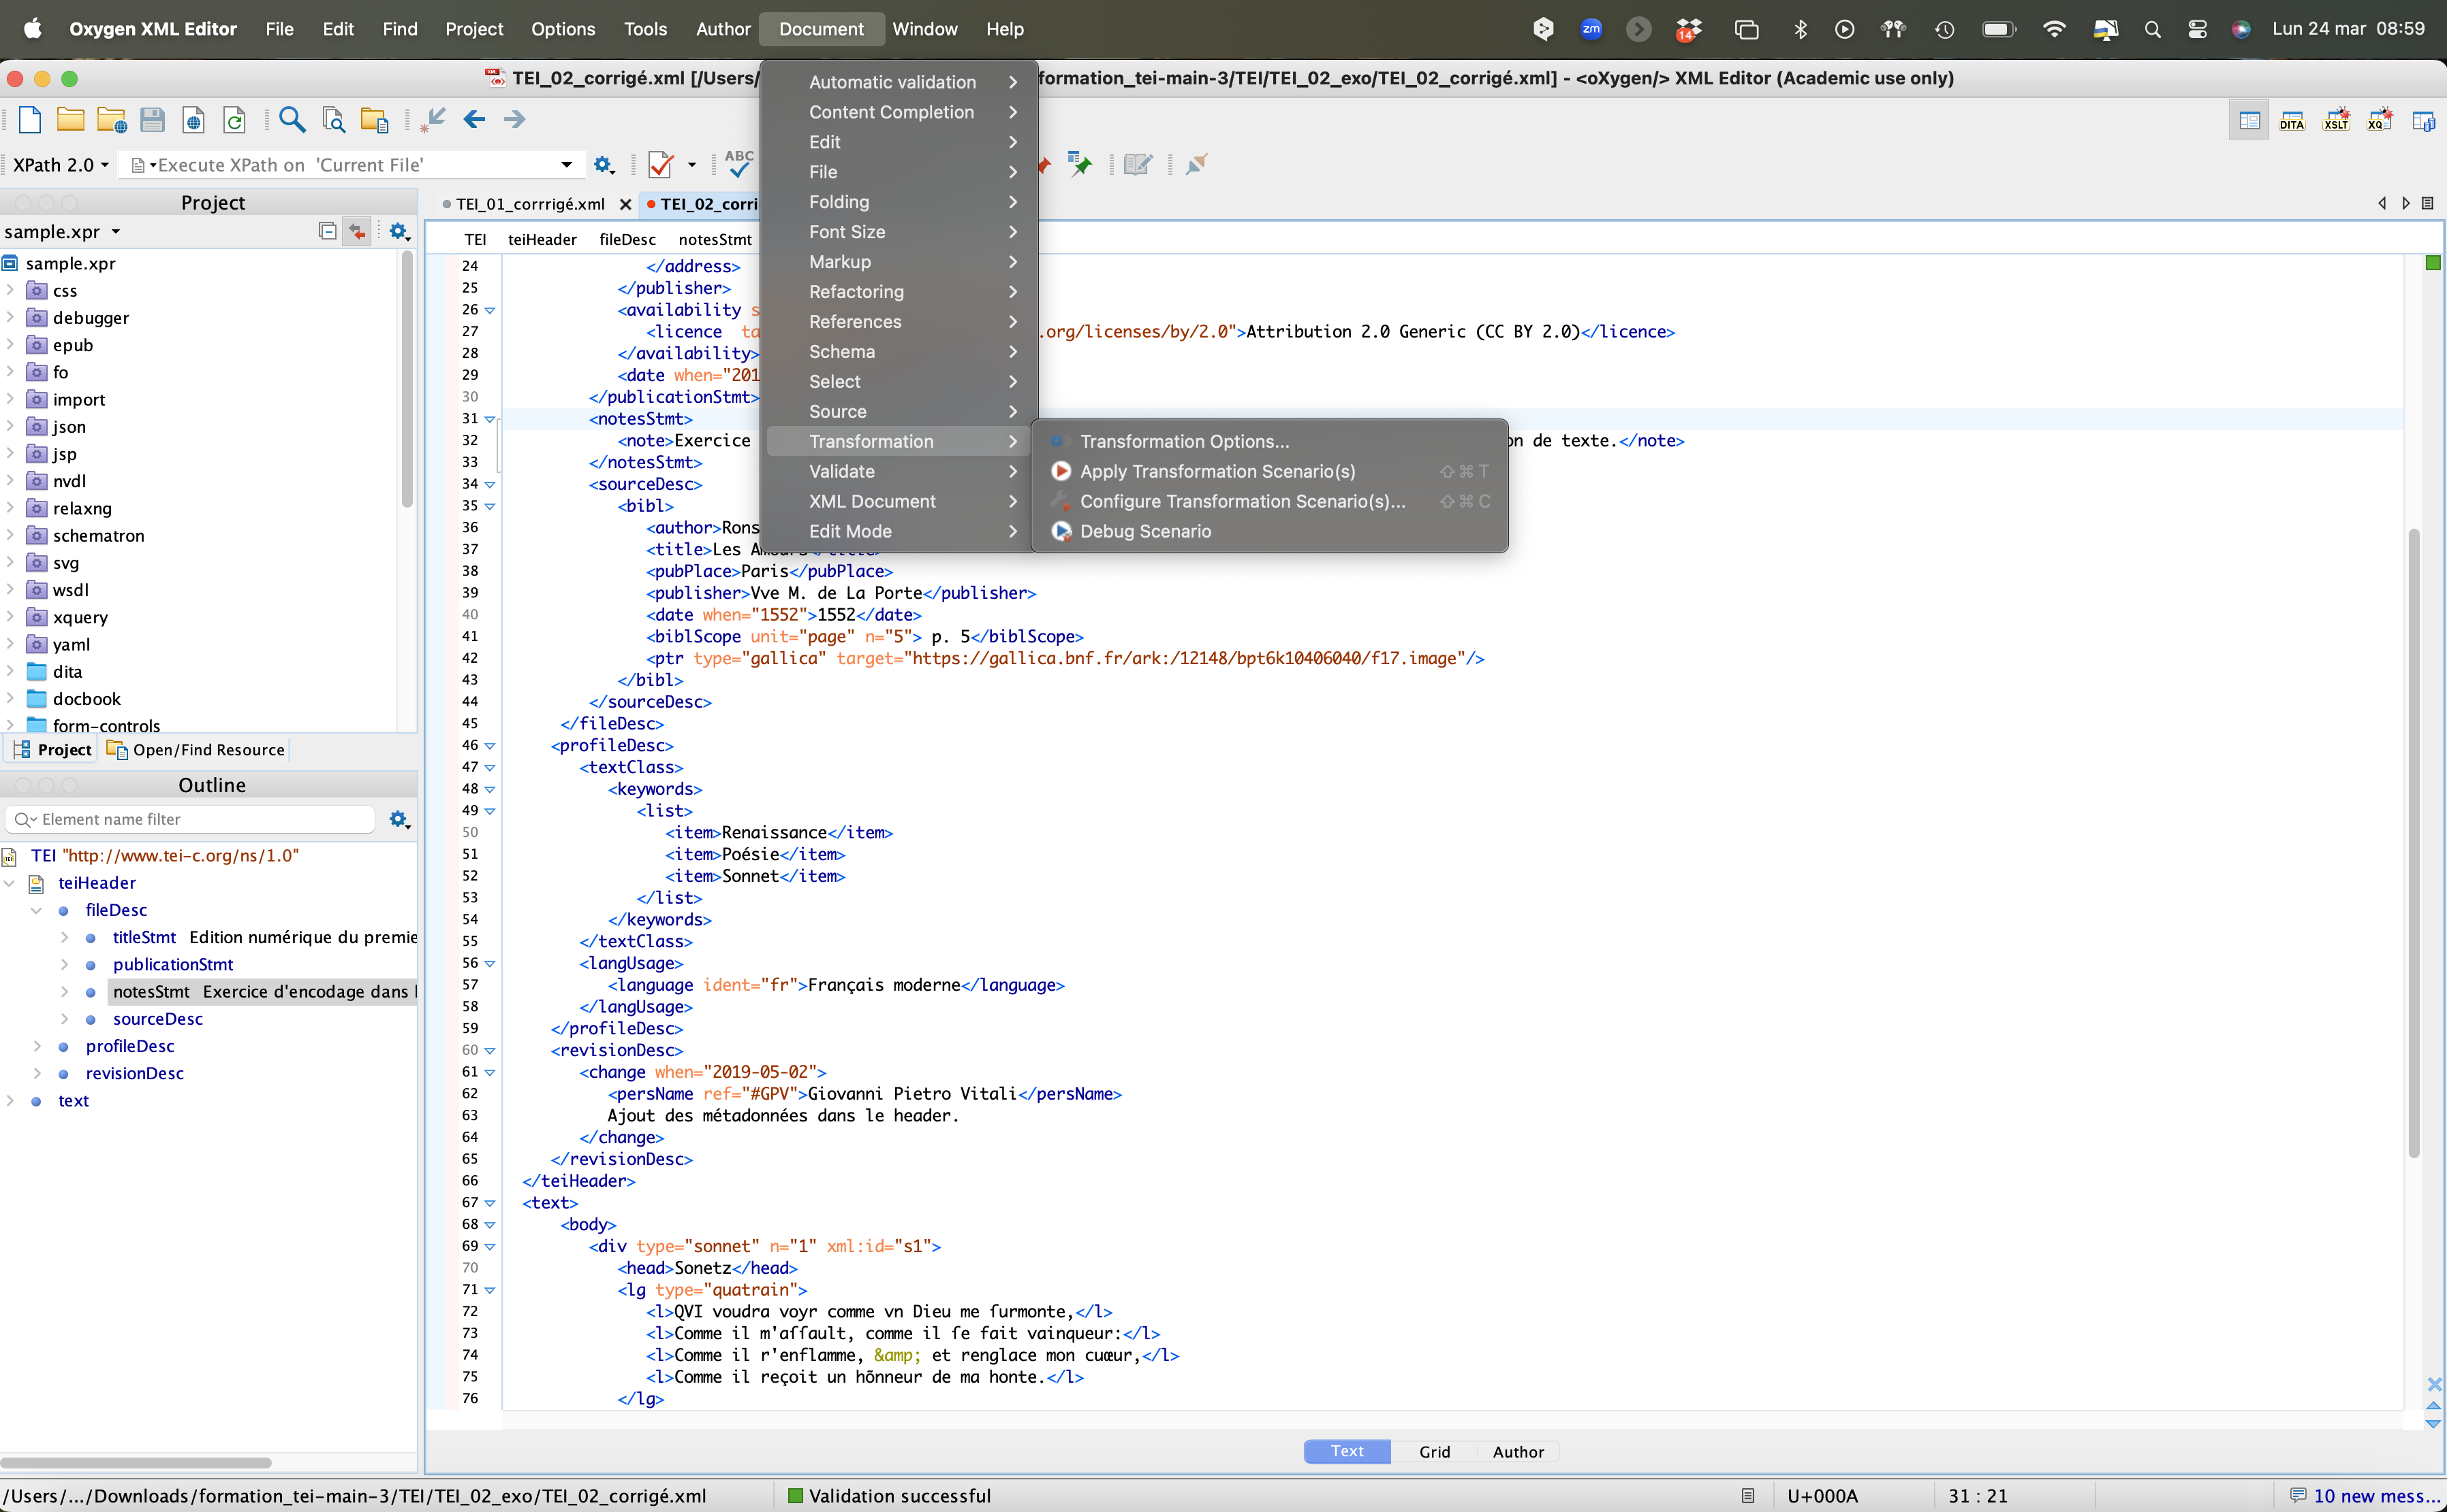
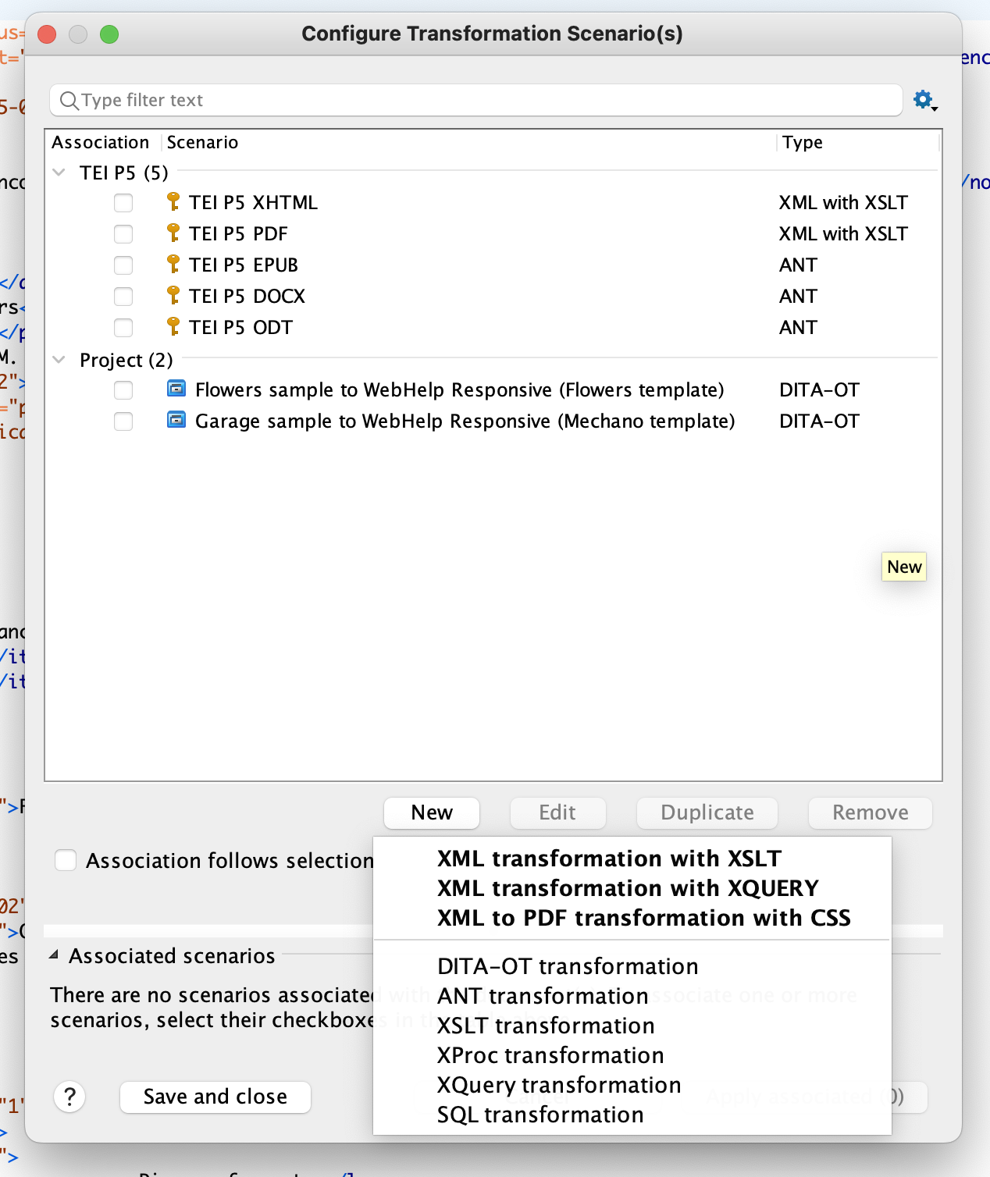

Slide 6
Étape 3 : Choisir la feuille de style TEI
1. Dans le champ XSL URL, cliquez sur "..." pour parcourir les fichiers.
2. Sélectionnez :
frameworks/tei/xml/tei/stylesheet/html/tei.xsl
📁 Ce fichier permet de convertir le TEI en HTML.

Slide 7
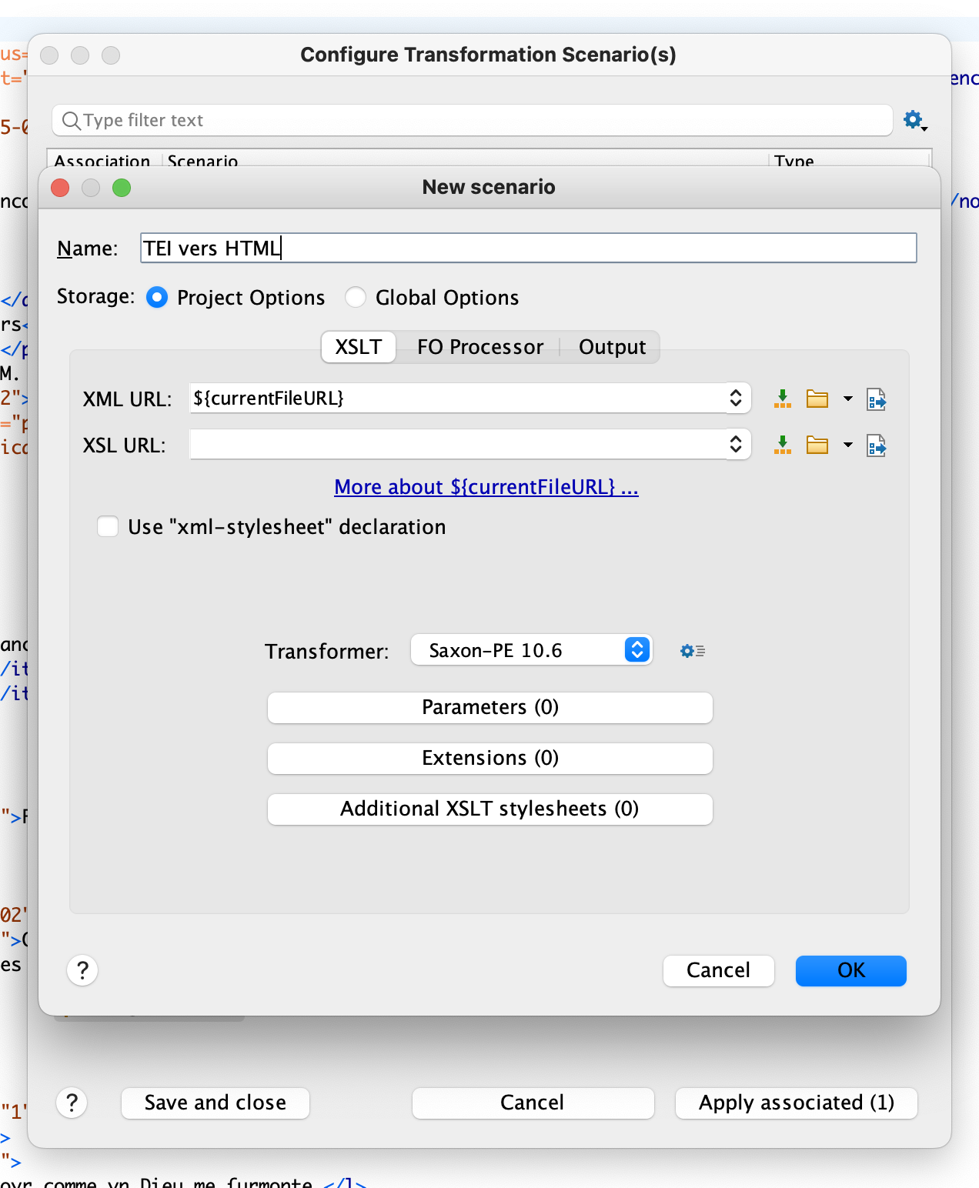
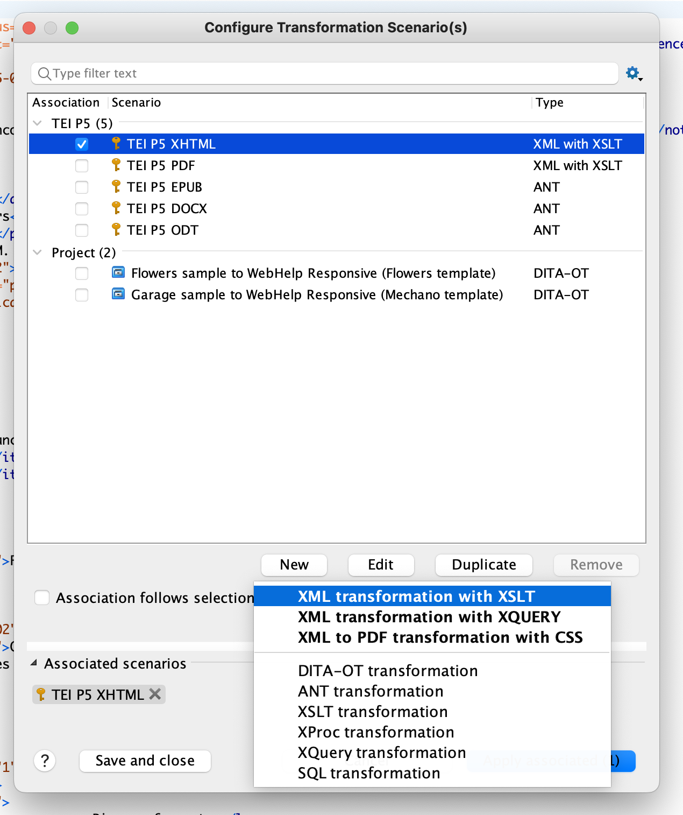

Slide 8
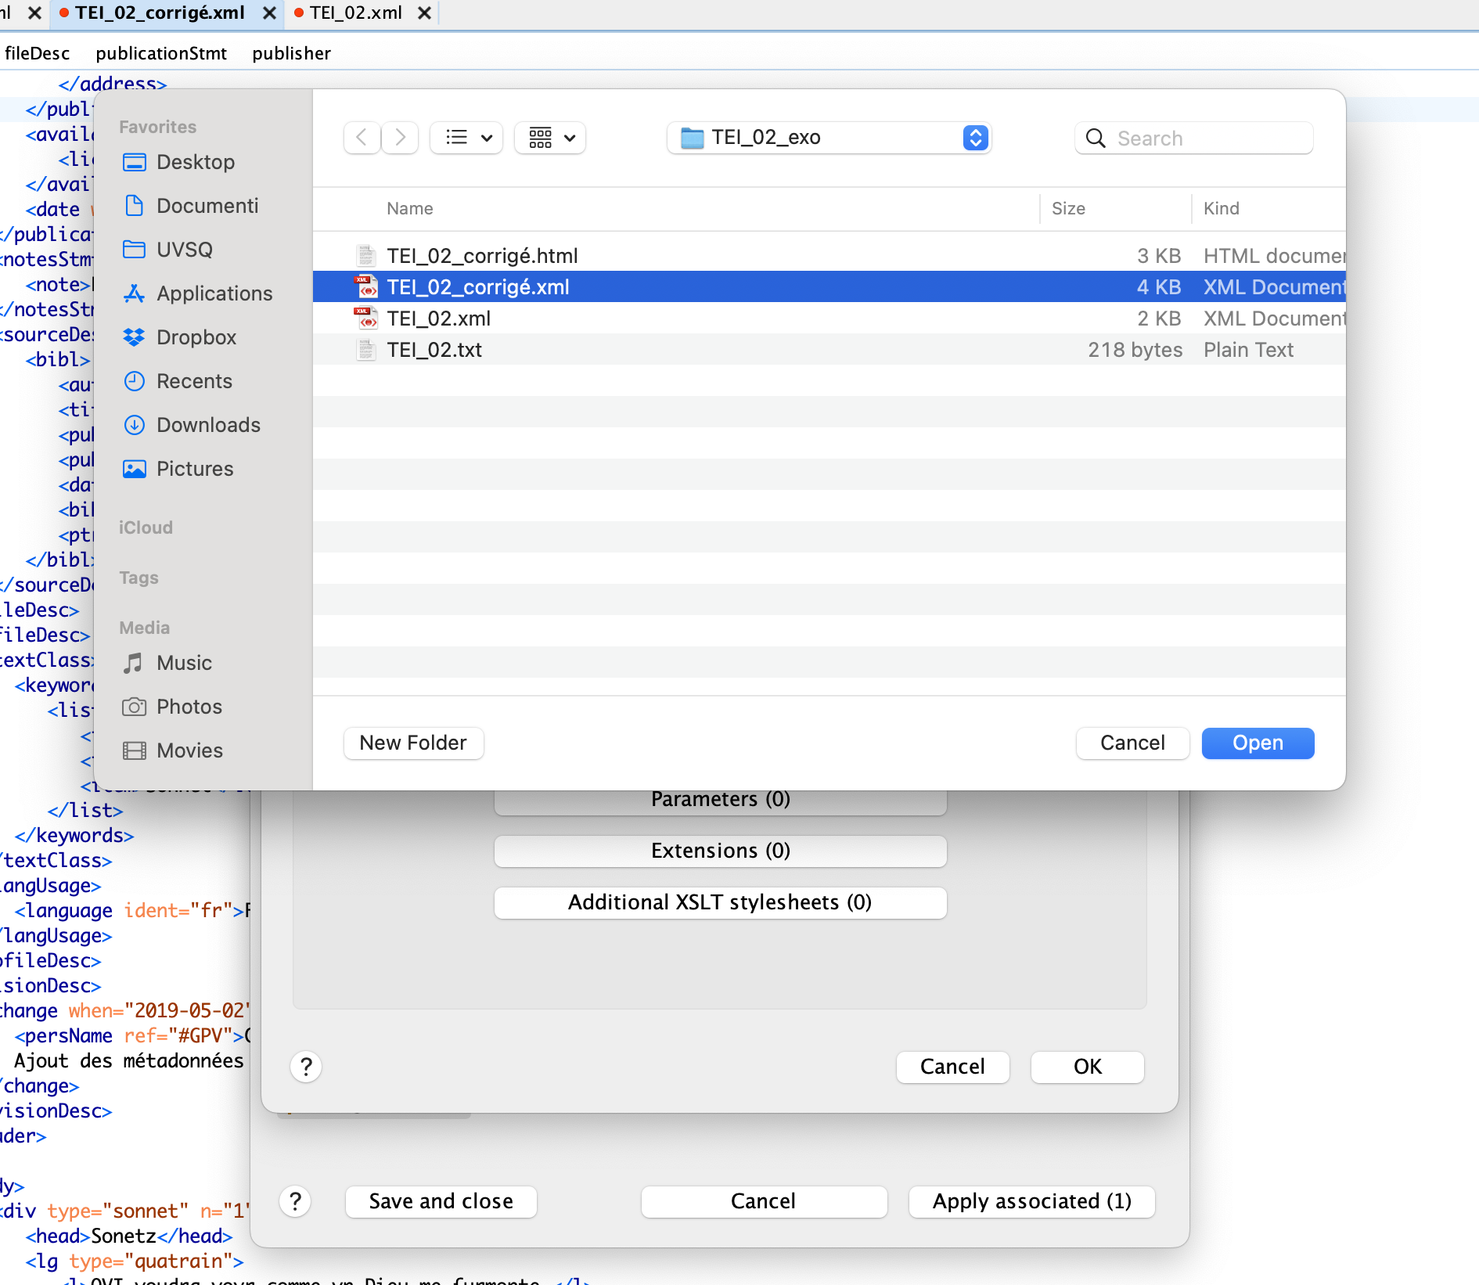

Slide 9
Étape 4 : Définir l’entrée et la sortie
1. Input : votre fichier XML TEI ouvert.
2. Output : laissez par défaut ou indiquez un fichier .html spécifique.
💾 Le fichier HTML sera généré dans le même dossier que le fichier XML.

Slide 10
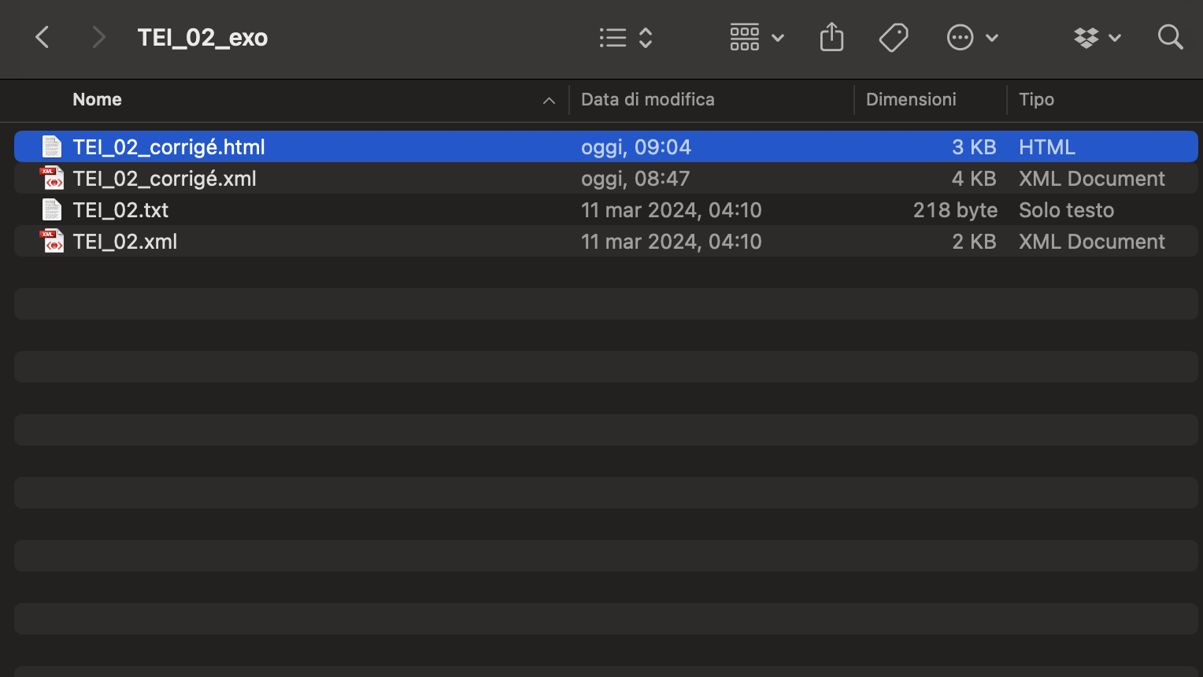

Slide 11
Étape 5 : Lancer la transformation
1. Cliquez sur « Apply associated » ou « Transform now ».
2. Oxygen exécute la transformation.
🎉 Un fichier HTML est maintenant généré à partir de votre édition TEI !

Slide 12
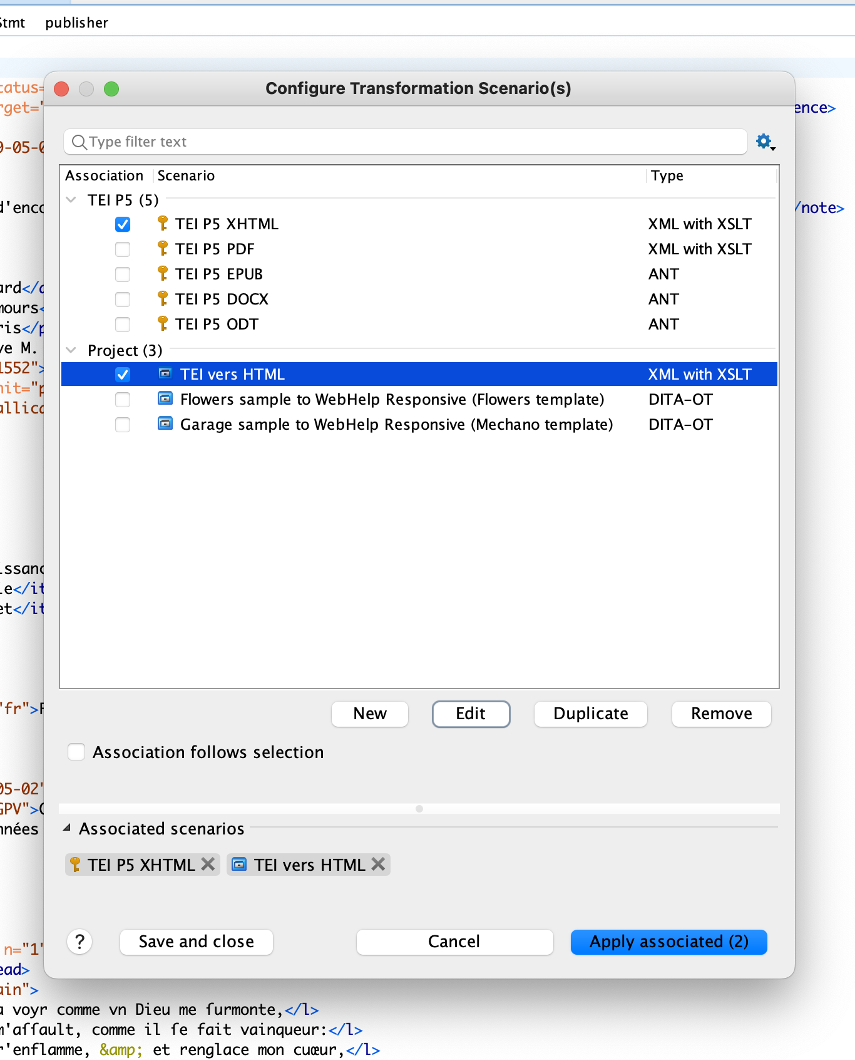

Slide 13
Étape 6 : Visualiser le résultat
1. Ouvrez le fichier .html généré dans un navigateur web.
2. Vous verrez le texte formaté avec structure, titres et paragraphes.
💡 Vous pouvez modifier les CSS dans les fichiers de style si nécessaire.

Slide 14
Conseils supplémentaires
- Utilisez les scénarios sauvegardés pour transformer rapidement d'autres fichiers.
- Pour personnaliser le design : modifiez les fichiers .css dans le dossier stylesheet.
- Vous pouvez aussi utiliser d’autres feuilles de style (PDF, EPUB, etc.).

Slide 15
TEI_Publier son document _end
Giovanni Pietro Vitali
giovannipietrovitali@gmail.com | giovannni.vitali@uvsq.fr
Université de Versailles Saint Quentin en Yvelines
Université Paris-Saclay

